Slide 1
Gli stereotipi di genere nell’educazione della prima infanzia (ECEC – Early Childhood Education and Care)
Una prospettiva europea
Géraldine Libreau
Commissione Europea
Presentazione utilizzata in occasione della Peer Learning Activity organizzata da Beyond il 3 giugno 2021

Slide 2
Combattere gli stereotipi in quanto causa profonda di tutte le disuguaglianze
Bandi per finanziamenti 2020 + 2021
Campagna di sensibilizzazione europea nel 2022
Gli stereotipi di genere limitano le aspirazioni di bambini e bambine e ostacolano la loro partecipazione e le loro scelte di vita.

Slide 3
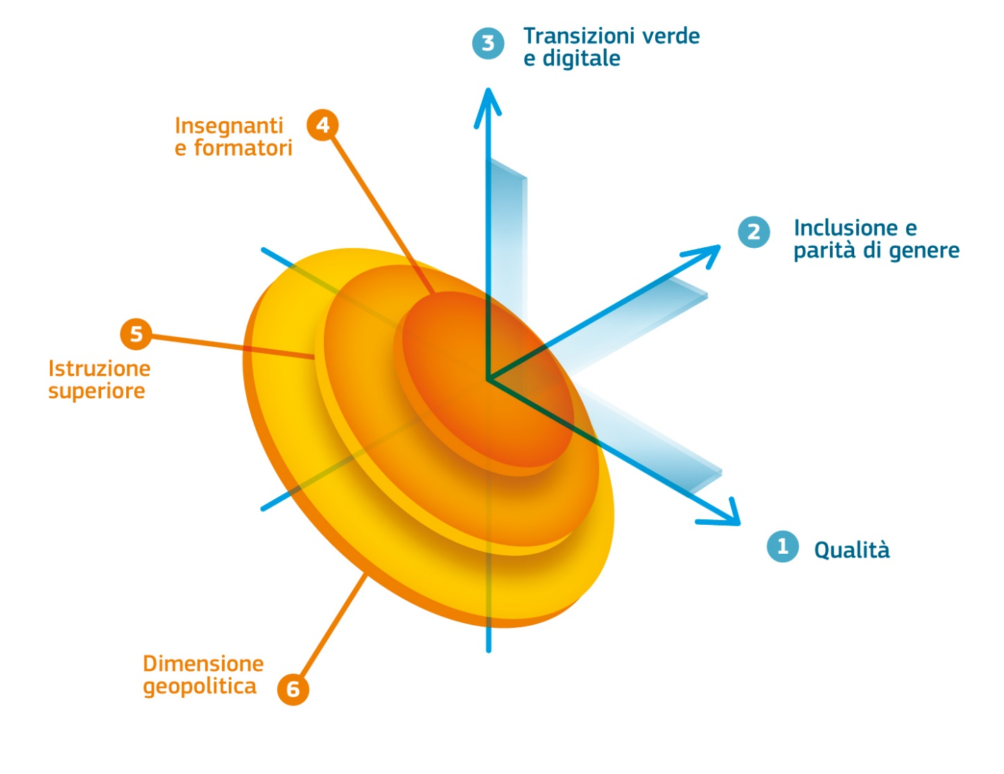
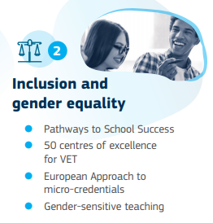
Spazio Europeo dell’Istruzione (2020-2030)

Slide 4
Maggio 2019
Include il Quadro Europeo per la qualità dell’ECEC
QUALITA’
Accesso
Curriculum
Staff
Monitoraggio e valutazione
Governance e finanziamento
Raccomandazione del Consiglio d’Europa per sistemi di educazione d’infanzia di qualità.
https://ec.europa.eu/education/education-in-the-eu/council-recommendation-on-high-quality-early-childhood-education-and-care-systems_it
Notes:
The EU has been working on ECEC since 2009, and in 2019 adopted a Council recommendation on high-quality ECEC systems, which indicates Member States’ recognition that providing high quality education and care to all young children is essential.
Member States agreed a European Quality Framework for ECEC, composed of 5 pillars:
ECEC should be available, accessible and affordable to all children
Staff should be well-qualified, trained and available in sufficient numbers
ECEC provision should be framed by a pedagogical framework (including for the younger children)
Adequate governance and funding arrangements should be in place
Monitoring and evaluation should take place, both in settings and at local / regional / national level

Slide 5
Erasmus+ è anche per il settore ECEC!
Sviluppo professionale del personale scolastico
Sviluppo di curricula, moduli formativi, etc.
Raccomandazioni politiche e lineeguida

Slide 6
Idee per combattere gli stereotipi di genere nel settore ECEC
Assumere uomini
Includere il contrasto agli stereotipi di genere nei curricula ECEC
Formare il personale scolastico
Lavorare con le famiglie

Slide 7
Assumere uomini
Raccomandazione del Consiglio d’Europa per sistemi di educazione d’infanzia di qualità.
Impegnati per una maggiore parità di genere in questo settore!
Richiede cambiamenti sociali, il contrasto ai pregiudizi, diverse modalità di selezione e networking
Supportare la parità di genere, favorendo alleanze con le famiglie
https://op.europa.eu/s/oMFi
Notes:
The Commission’s expert group worked for 2 years, looking at
recent research findings,
policy recommendations (e.g. from the Council recommendation, but also listening to stakeholders)
Policy and practice experiences presented by WG members (=> national policies, cities’ approaches, staff experiences…)
It can be useful to various groups …

Slide 8
Quadri pedagogici per il settore ECEC
Competenza degli Stati Membri!
Migliorare lo sviluppo dei programmi di studio per la prima infanzia al fine di seguire gli interessi di bambini e bambine, nutrire il loro benessere e soddisfare le esigenze e le potenzialità uniche di ciascun*, compresi coloro che hanno esigenze speciali o in situazione di vulnerabilità o svantaggio.
Gli approcci a sostegno dell'apprendimento olistico e dello sviluppo dei bambini e delle bambine potrebbero includere: [...]
(c) promuovere l'empatia, la compassione, il rispetto reciproco e la consapevolezza in relazione all'uguaglianza e alla diversità.
Raccomandazione del Consiglio d’Europa per sistemi di educazione d’infanzia di qualità.

Slide 9
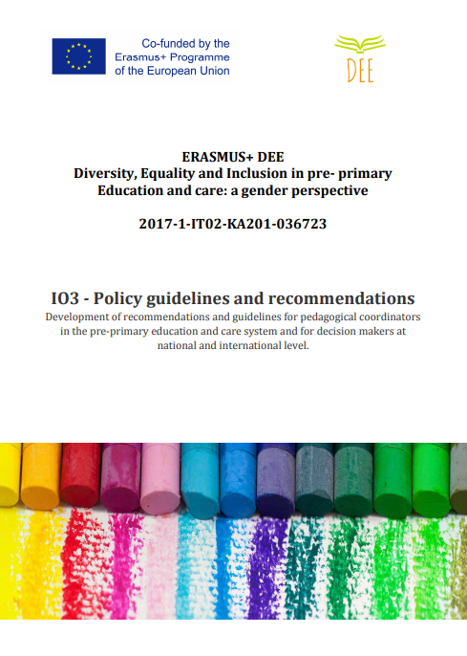
Quadri pedagogici per il settore ECEC (Curricula)
A livello di politiche nazionali, è necessario:
garantire un’offerta di educazione dell’infanzia per bambini e bambine di tutte le età da 0 a 6
Includere il contrasto agli stereotipi di genere nei curricula ECEC
A livello di istituzione scolastica: progetti di cooperazione europea

Slide 10
Formazione dello staff
Raccomandazione del Consiglio d’Europa per sistemi di educazione d’infanzia di qualità.
Migliorare le opportunità di formazione inziale e continua per garantire il benessere di ciascun bambino e bambina, e far fronte ai diversi bisogni di apprendimento e sviluppo, promuovendo la parità di genere e rispettando i diritti di bambini e bambine.

Slide 11
Lavorare con le famiglie: Mappatura delle competenze
Personale ausiliare
Educatori/ trici e altre figure professionali di riferimento
Coordinatori/ trici e manager
Assicurarsi che l’approccio previsto dalla scuola per la collaborazione con genitori, famiglie e comunità locale sia attuato efficacemente
Sviluppare relazioni positive con le famiglie e la comunità educante tutta
Trattare tutte le famiglie con rispetto e tenendo conto dei loro bisogni
assicurare il coinvolgimento dei genitori alle attività dei/lle propri(e) figli/e con regolarità
supportare le competenze genitoriali delle famiglie
Supportare bambini/bambine e le loro famiglie le cui condizioni rendono più difficile la partecipazione alla scuola d’infanzia
Stabilire e mantenere buone relazioni con le famiglie e la comunità locale
Stabilire e monitorare politiche interne alla scuola per lavorare con genitori, famiglie e comunità locale

Slide 12
Lavorare con le famiglie

Slide 13
Contatti
ec.europa.eu/education/policies/early-childhood-education-and-care_en
EAC-ET2020-WG-ECEC@ec.europa.eu
@EUErasmusPlus
@EUErasmusPlusProgramme
Notes:
Delete/update as appropriate

Slide 14
Grazie
© European Union 2020
Unless otherwise noted the reuse of this presentation is authorised under the CC BY 4.0 license. For any use or reproduction of elements that are not owned by the EU, permission may need to be sought directly from the respective right holders.
Notes:
Update/add/delete parts of the copy right notice where appropriate.
More information: https://myintracomm.ec.europa.eu/corp/intellectual-property/Documents/2019_Reuse-guidelines%28CC-BY%29.pdf

